Slide 1
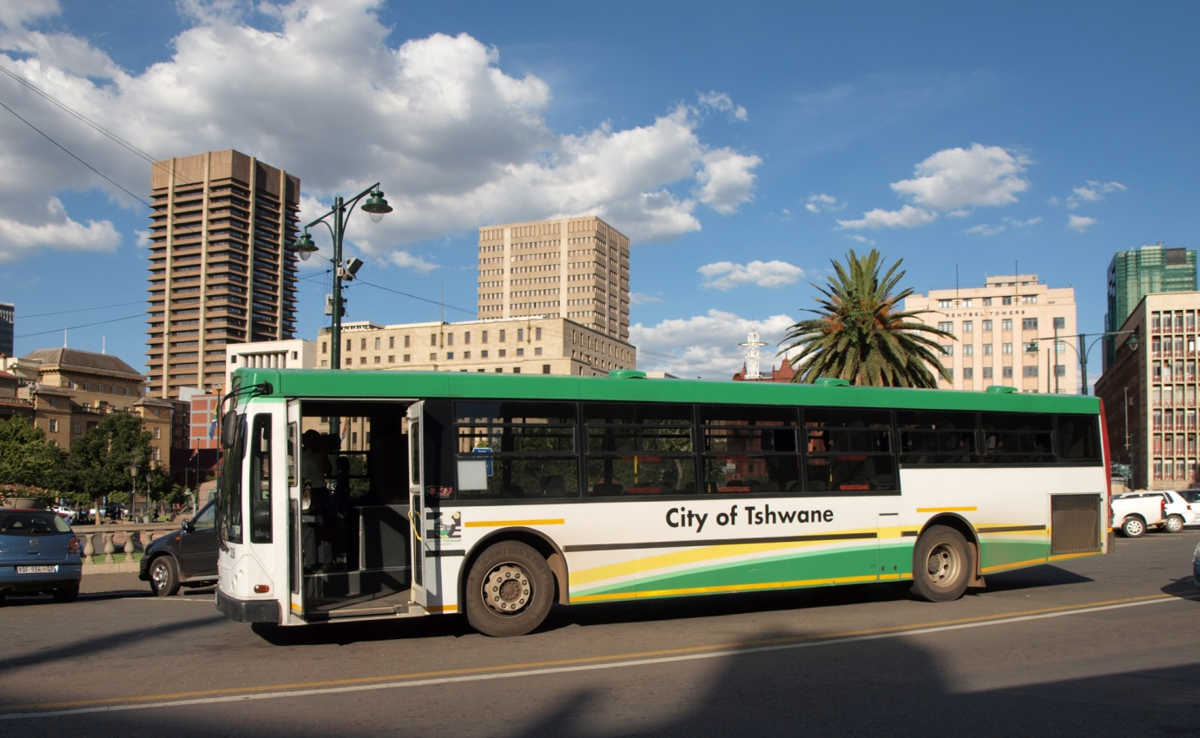
２０１３年１１月６日 秘密保全法を考える超党派の議員と市民の勉強会 ツワネ原則と秘密保護法制
海渡 雄一
(秘密法反対ネット・日本弁護士連合会前事務総長)

Slide 2
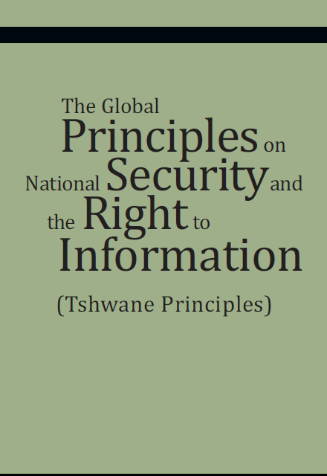
１ ツワネ原則とは

Slide 3
「国家安全保障と情報への権利 に関する国際原則」
Global Principles on National Security and the Right to Information
2013 年6 月12日に南アフリカ共和国の首都・ツワネで公表された
この原則は自由権規約１９条、ヨーロッパ人権条約１０条をふまえて、国家安全保障分野において立法を行い、制度を構築する際に国家安全保障への脅威から人々を保護するための合理的な措置を危険にさらすことなく、政府の情報への公的アクセスをどう保障するかという問題について、関連法令の起草に関わる人々への指針を提供するために作成された。

Slide 4
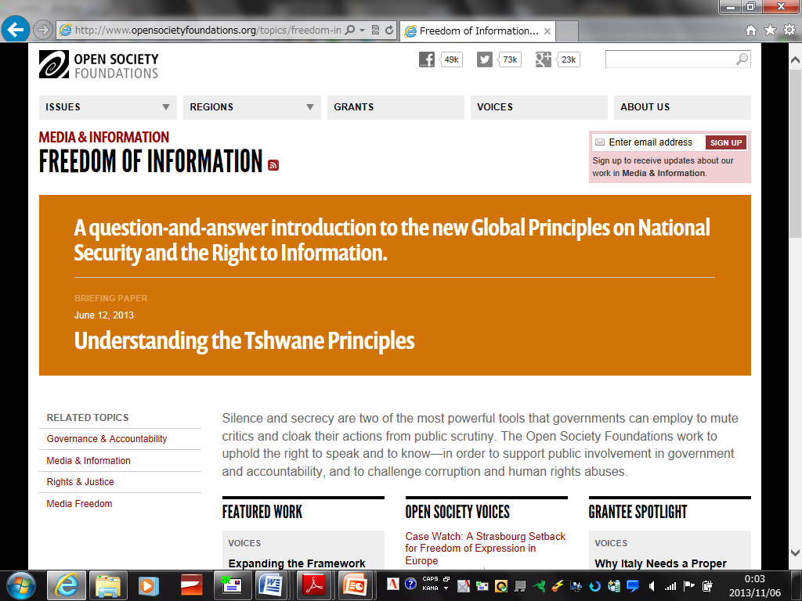
誰が作ったのか
Open Society Justice Initiativeが呼びかけた。
国際連合、人及び人民の権利に関するアフリカ委員会、米州機構、欧州安全保障協力機構の特別報告者を含む、世界70 か国以上の500 人以上の専門家により、計14 回の会議を経て作成された。

Slide 5
日本語文献
国立国会図書館「諸外国における国家秘密の指定と解除―特定秘密保護法案をめぐって―」『調査と情報―ISSUE BRIEF―』 NUMBER 806(2013.10.31. 調査及び立法考査局行政法務課(今岡直子))
本報告における原則の要約翻訳は、原則としてこの文献からの孫引きである。
Web上に公開されている情報としては、Open Society Justice Instituteによる「『国家安全保障と情報への権利に関する国際原則（ツワネ原則）』の１５のポイント」（ピース・フィロソフィー・センター訳）がある。

Slide 6
２ ツワネ原則と特定秘密保護法案との比較対照

Slide 7
適切に秘密が指定されていることの証明責任は政府にある＜原則＞
ツワネ原則は国家秘密の存在を前提にしている。原則は、政府は、防衛計画、兵器開発、諜報機関により使用される作戦・情報源等の限られた範囲で合法的に情報を制限することができる（原則9）としている。
誰もが公的機関の情報にアクセスする権利を有しており、その権利を制限する正当性を証明するのは政府の責務である（原則1, 4）。
適切に秘密の指定がなされていることは、政府の側に立証責任が科されている。このような規定は、秘密保護法案にはない。

Slide 8
政府の人権法・人道法違反の事実を秘密にしてはならない。＜原則＞
何を秘密としてはならないかが明確にされている。すなわち、政府は、国際人権法及び国際人道法の違反についての情報は決して制限してはならない。この情報には、前政権の過去の違反についての情報及び現政府の関係者又は他者により犯された違反についての情報も含まれる。また、この情報には、違反が明らかな場合のみならず違反が疑われるような場合に、真実を明らかにするための情報も含まれる（原則10A）とされている。

Slide 9
「何を秘密にしてはならないか」を 法案には明記されていない＜法案＞
政府の提案している秘密保護法案は、３条と別表において、秘密指定の対象となる事項を定めているが、極めて広範な事項が秘密指定の対象とされ、他方でどのような種類の情報を秘密指定してはならないかという観点から定められた規定は皆無である。
「何を秘密にしてはならないか」という観点からの規制が欠如しているのである。

Slide 10
アメリカ合衆国大統領令13526号（オバマ大統領による）は以下の情報の機密指定を禁止している。
大統領令1.7条（ａ）項
法令違反、非効率性の助長又は行政上の過誤の秘匿、
特定の個人、組織又は行政機関に問題が生ずる事態の予防
競争の制限
国家安全保障上の利益の保護に必要のない情報の公開を妨げ、又は遅延させる目的で行う行為

Slide 11
秘密指定は無期限であってはならない＜原則＞
ツワネ原則は、情報は、必要な期間にのみ限定して秘密指定されるべきであり、決して無期限であってはならない。政府が秘密指定を許される最長期間を法律で定めるべきである（原則16）としている。
アメリカ－自動機密解除＋例外の場合の特別の機密解除期間
イギリス－2000年情報自由法２０年原則＋例外的に延長
ドイツ－連邦公文書館法３０年原則＋例外
フランス－３０年原則廃止＋即時公開が原則に＋核兵器、生物兵器、化学兵器関連は永久非公開

Slide 12
法案には秘密指定についての最高期間の定めがない
これに対して、秘密保護法案には、最長期間についての定めはない。４条３項において、更新を繰り返し、３０年経過の時点において秘密指定がやむを得ないものであることについて、内閣に理由を示して承認を得なければならないという手続が定められただけである。
諸外国の立法に比べても、全く不十分なものであるというほかない。

Slide 13
秘密解除を請求する手続を 明確に定めるべきである＜原則＞
ツワネ原則は、秘密解除を請求するための手続が明確に定められるべきである。
その際、公益に関する情報を優先的に秘密解除する手続も定められるべきである（原則17）とされている。
法案４条４号は、「要件を欠くにいたった時」「すみやかにその指定を解除する」と定めているが、秘密指定を行った行政機関の長の全面的な裁量に委ねており、市民やその付託を受けた第三者がイニシアティブを持つような効果的な指定解除の手続は存在しない。

Slide 14
公開の裁判手続において、秘密の内容を議論することを具体的に保障しなければならない＜原則＞
裁判手続の公開は不可欠である。裁判手続の公開という基本的権利の侵害のために、国家安全保障が発動されてはならない。公衆には裁判手続の公開の制限に対して異議を唱える機会が認められるべきである（原則28）としている。
刑事裁判において、公平な裁判を実現するために、公的機関は、被告人及びその弁護人に対して、秘密情報であっても公益に資すると思慮する場合は、その情報を開示すべきである。公的機関が公平な裁判に欠かせない情報の開示拒否をした場合、裁判所は、訴追を延期又は却下すべきである（原則29）。
民事裁判において、人権を侵害された者がその侵害行為への救済策を請求し又は入手することを阻害するような国家秘密等を、政府が秘密のままにすることは許されない（原則30）。

Slide 15
法案には、秘密法違反を裁く法廷で、秘密を公開審理するための規定が欠けている＜法案＞
日本国憲法８２条は表現の自由など人権保障に関する裁判の公開を絶対的な要請としており、秘密保全法違反の事件の多くは表現の自由に関わるものであるから、裁判の公開は絶対的な要請のはずである。
秘密保護法案は、刑事裁判と民事裁判に関して裁判所へ特定秘密の情報を提供することについては１０条１項ロ、ニにおいて規定しているが、その場合にツワネ原則の定めるような、公開の法廷において特定秘密を公開して審理できることを保障するような根拠規定が欠けている。
実際には、法廷が非公開とされたり、裁判官だけに提示され、弁護人には提供されないような扱いがなされても、これを食い止める手続が保障されていないのである。

Slide 16
安全保障部門にはすべての情報にアクセスできる監視機関が設置されるべきである＜原則＞
安全保障部門には独立した監視機関が設けられるべきである。監視機関は、実効的な監視を行うために必要な全ての情報に対してアクセスできるようにすべきである（原則6,31-33）としている。
秘密保護法案は、１８条１項において、秘密指定、解除、適性評価の統一的な基準を定めることとし、同条２項において、この基準の策定と変更について、優れた識見を有するものの意見を聞くことが定められた。
しかし、この有識者会議は、秘密情報へのアクセス権や秘密の指定解除権をもっておらず、ここに言う監視機関とは呼ぶことができない。
安全保障に関わる機関について、情報へのアクセスが保障された監視機関を設置しなければならない。

Slide 17
バランスのとれた内部告発者の告発は法的に保護され、報復されてはならない＜原則＞
ツワネ原則は内部告発者の法的保護と秘密保護との交錯する部分について、重要なガイドラインを提供している。
すなわち、ツワネ原則は、内部告発者は、明らかにされた情報による公益が、秘密保持による公益を上回る場合には、報復を受けるべきではない。
しかし、効果的な公的な不服申立て制度があるときは、内部告発者は、最初に、公的な不服申立て制度によりその問題を伝える努力をすべきである（原則40, 41, 43）としている。

Slide 18
法案には、内部告発の保護と秘密漏えいの処罰 の関係についての指針が欠けている＜法案＞
原則に示されている考え方は、わが国の公益通報者保護法の考え方とほぼ同一である。しかし、秘密保護法案は、公益通報者保護法による内部告発者の保護と法律による規制とがどのような関係にあるのかについて沈黙し、何の指針も明らかにしていない。このような法案がそのまま実施され、内部告発を行った公務員が、秘密の漏えい罪に問われることとなれば、公益通報制度は崩壊してしまうだろう。

Slide 19
情報漏えい者に対する訴追は、情報を明らかにしたことの公益と比べ、重大な損害を引きおこす場合に限って許される＜原則＞
原則は情報を漏えいした公務員の処罰についても、原則は厳しく情報の公開によって得られる利益と公開による損害とのバランスを要求している。
情報漏えい者に対する刑事訴追は、明らかになった情報により生じる公益より、現実的で確認可能な重大な損害（“real and identifiable risk of causing significant harm”）を引き起こす危険性が大きい場合に限って検討されるべきである（原則43, 46）。

Slide 20
原則はヨーロッパ人権裁判所の判例理論に基づくものであるが、法案にはこのような考え方は見あたらない
このような考え方は、ヨーロッパ人権裁判所が長年にわたって発達させてきた判例法理を規範化したものである。
この判例理論についてはレジュメにおいて詳細に報告した。
秘密保護法案には、このような考え方は全く見あたらない。

Slide 21
ジャーナリストと市民活動家を処罰してはならず、情報源の開示を求めてはならない
ツワネ原則はジャーナリストと市民活動家を処罰してはならないことを定めている。
すなわち、公務員でない者は、秘密情報の受取、保持若しくは公衆への公開により、又は秘密情報の探索、アクセスに関する共謀その他の罪により訴追されるべきではない（原則47）とする。また、公務員でない者は、情報流出の調査において、秘密の情報源やその他の非公開情報を明らかすることを強制されるべきではない（原則48）ともしている。

Slide 22
法案は、公務員でない者を 全面的に処罰の対象としている
秘密保護法案では、２３条において、ジャーナリストと市民活動家らによる特定秘密取得行為を「秘密の管理者による管理を害する行為」によって取得することを全面的に処罰の対象としている。
取材源などの情報源の開示を求められないことの保障も見あたらない。
法案は、この点で、明らかにこの原則に違反している。

Slide 23
修正案によって法案の 危険性は払拭されない
政府は、知る権利の保障に資する報道・取材の自由に十分配慮する。出版・報道の業務に従事する者の取材行為は、公益を図る目的で、違法または著しく不当な方法によるものと認められない限り、正当業務行為とすると修正した。
「報道の自由」などは判例上既に確立しているから、これを規定しても、法案の内容には何の変更もなく、秘密の中味と指定手続、処罰の範囲を具体的に制限するべきだ。
特定取得行為は秘密の管理者の「管理を害する行為」によって成立する。
「管理を害する行為」は著しく不当と見なされ、ジャーナリストが特定取得行為によって取り締まられる事態は修正案のもとでも避けがたい。幅広い処罰規定を設けて重罰化を図る法案の骨格もなんら変わっておらず、修正案は法案の危険性を克服したものではない。

Slide 24
３ ツワネ原則の法規範性と 秘密保護法案の今後の取扱について

Slide 25
権威ある国際機関と団体の関与 による高い権威
この原則の策定には、国際連合、人及び人民の権利に関するアフリカ委員会、米州機構、欧州安全保障協力機構の特別報告者が関わっている。
権威ある国際機関の間接的な関与の元で策定されたものであり、自由権規約１９条とヨーロッパ人権裁判所１０条のもとで国際的に承認されている考え方をとりまとめたものである。
アムネスティインターナショナルやアーティクル１９のような著名な国際人権団体だけでなく、国際法律家連盟のような法曹団体、安全保障に関する国際団体など２２の団体や学術機関が名前を連ねている。

Slide 26
国際社会における努力の集約点
この原則には、ヨーロッパ人権裁判所やアメリカ合衆国など、最も真剣な論争が行われている地域における努力が反映されている。
秘密保全法制と市民の知る権利とをどのようにして調整するかについての、最新の立法ガイドラインであるといえる。
起草後、欧州評議会の議員会議において、国家安全保障と情報アクセスに関するレポートにおいて、引用されている。

Slide 27
国家公務員法や自衛隊法における、既存の 秘密保護法制を含め、全面的な見直しを
すくなくとも、日本政府が秘密保全法制を策定するに当たって、この原則への適合性を十分検討し、考え方を尊重しなければならない。
この原則が公表されたのは、今年の６月であり、政府がこの原則を反映できなかったのは、時期的にやむを得ないとは言える。
法案は審議中であり、この法案にはツワネ原則から見ると、重大な欠落点、違反点が多数認められる。
法案は、いったん白紙に戻し、現存する国公法や自衛隊法などの中に含まれる秘密保全法制を含めて原則の考え方を織り込んで改正するなど、根本から練り直すべきである。

Slide 28
国際社会の知恵をもとに、 性急な立法を思いとどまれ
表現の自由はすべての人権の核となる自由であり、民主政の基礎をなすものである。
安全保障と表現の自由の交錯する領域について、考え抜かれた原則は、この分野の立法の最良のガイドとなる。
市民が正確に事実を認識し、討論を重ねることができなければ、民主主義の過程そのものが回復不可能な形で傷つけられる。
国際社会の知恵をもとに、性急な立法を思いとどまり、国際水準に合致した立法を目指すべきだ。

